Slide 1
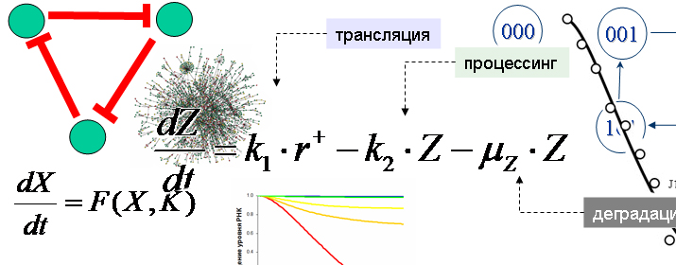
Введення у системну біологію
Математична біологія та її застосування

Slide 2
ВСТУП
Поняття «системна біологія», різні його трактування та зміст, місце серед інших додатків до біології математики, інформаційних технологій та комп'ютерної техніки. Біоінформатика, комп'ютерна геноміка, комп'ютерна біологія, математична біологія. Системна біологія. Історія. Моделювання систем – основний підхід системної біології. Аналіз складних систем із великими масивами даних. Основа системної біології – математика.

Slide 3
Системна біологія - міждисциплінарна область біології, що розвивається, яка аналізує складні біологічні системи різного рівня виходячи з їх багатокомпонентності, наявності прямих і зворотних зв'язків, різнорідності експериментальних даних, що характеризують системи.
Предмет досліджень - біологічні системи від субклітинного та клітинного рівнів – наприклад, система регуляції генів, метаболізм, клітинна динаміка, взаємодії у клітинній популяції – до рівня популяцій організмів та цілих екосистем.
Методологічна основа системної біології – математика

Slide 4
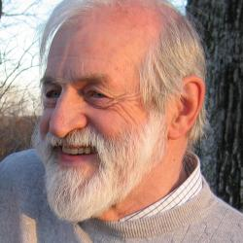

Дж. Мюррей (James Murray) – математик :
Щоб забезпечити подальше процвітання своєї науки, математикам доведеться займатися біологією. Пам'ятаючи про те, наскільки корисною для математики виявилася фізика і як вплинула на неї математика, стає зрозумілим, що, якщо математики не «влізуть» у біологічні науки, вони просто залишаться осторонь наукових відкриттів, які обіцяють стати найважливішими і хвилюючими за всю історію науки»

Slide 5
Основні варіанти застосування математики у біології
Статистика
Біоінформатика (об'єднання біології, математики та інформатики для вирішення задач молекулярної біології, біохімії, генетики, клітинної біології, фармакології, охорони здоров'я тощо синонім обчислювальної молекулярної біології).
Включає :
· Біоінформатика послідовностей.
· Структурна біоінформатика.
· Комп'ютерна геноміка
· Застосування відомих методів аналізу для здобуття нових біологічних знань.
· Розробка нових методів аналізу біологічних даних
· Розробка нових баз даних

Slide 6
Біоінформатика послідовностей
У базі даних EMBL (Європейської молекулярно-біологічної лабораторії) на 1.09.2015 р. зберігається 13634705 документів з описом 14579744964 нуклеотидних послідовностей, що містять в цілому стільки символів (нуклеотидів), що відповідає приблизно бібліотеці в 105 товстих томів з шрифтом
трансляції з використанням відомого генетичного коду можна отримати. амінокислотні (білкові) послідовності.
З відомих сьогодні 5 мільйонів білків 95% послідовностей – це такі гіпотетичні трансляти, і більше про них нічого не відомо

Slide 7
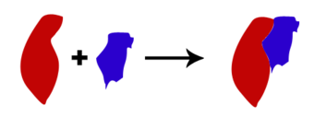
Структурна біоінформатика
Структурна біоінформатика займається аналіз просторових структур молекул. Відомо всього близько 100 000 структур з кількох мільйонів послідовностей. Молекулярний докінг (молекулярна стикування) — метод моделювання, який дозволяє передбачити найбільш вигідну для утворення стійкого комплексу орієнтацію та положення однієї молекули по відношенню до іншої.

Slide 8
Програми для молекулярного стикування
AutoDock (http://autodock.scripps.edu)
FlexX (http://www.biosolveit.de/FlexX/)
Dock (http://dock.compbio.ucsf.edu)
Surflex (http://www.biopharmics.com, www.tripos.com)
Fred (http://www.eyesopen.com/products/applications/fred.html)
Gold (http://www.ccdc.cam.ac.uk/products/life_sciences/gold/)
PLANTS (http://www.tcd.uni-konstanz.de/research/plants.php)
3DPL (http://www.chemnavigator.com/cnc/products/3dpl.asp)
Lead Finder (http://www.moltech.ru)
Molegro Virtual Docker (http://www.molegro.com)
ICM Pro (http://www.molsoft.com/icm_pro.html)
Ligand fit, Libdock and CDocker (http://accelrys.com/services/training/life-science/StructureBasedDesignDescription.html)
DockSearch (http://www.ibmc.msk.ru)
eHiTS (http://www.simbiosys.ca/ehits/index.html)
Glide (http://www.schrodinger.com/productpage/14/5/)
DockingShop (http://vis.lbl.gov/~scrivelli/Public/silvia_page/DockingShop.html)
HADDOCK (http://www.nmr.chem.uu.nl/haddock/)

Slide 9
Біоінформатика Комп'ютерна геноміка
Сьогодні визначено повні чи майже повні послідовності геномів багатьох організмів, але це не самоціль, а перший крок для дослідження того, як функціонує та чи інша клітина
Вивчення геномів дозволяє знайти нові метаболічні шляхи або ферменти, які будуть застосовані у біотехнологічному виробництві (наприклад, вітамінів та інших біологічно активних речовин)
Комп'ютерний аналіз дозволяє з певним ступенем точності охарактеризувати кілька тисяч генів силами невеликої групи приблизно за тиждень, тоді як Експериментальне визначення функції лише одного гена потребує інтенсивної роботи однієї лабораторії як мінімум протягом кількох місяців.

Slide 10
Біоінформатика Застосування відомих методів аналізу для здобуття нових біологічних знань
Існує безліч методів та інструментів для комп'ютерного аналізу біологічних даних, представлених у вигляді програм в Інтернеті та мають зручний інтерфейс користувача.
На неправильне запитання комп'ютер завжди дає неправильну відповідь. Потрібно враховувати межі застосування тих чи інших методів.
комп'ютерний аналіз біологічних даних є експериментом (тільки зробленим над пробірці) і до нього пред'являються самі вимоги – чіткість постановки, контроли

Slide 11
Біоінформатика
Розробка нових методів аналізу біологічних даних
Розробка нових баз даних

Slide 12
Математична біологія
Математична біологія відноситься до прикладної математики та використовує її методи.
У математичній біології досліджуються біологічні завдання та проблеми методами сучасної математики, а результати мають біологічну інтерпретацію
Приклад – закон Харді-Вайнберга (для ідеальної популяції),
p²+2pq+q²=1
де p і q - частоти алелей гена

Slide 13
Комп'ютерна біологія
Частково перекривається з біоінформатикою
Область науки про комп'ютерний аналіз генетичних текстів, амінокислотних послідовностей, просторової структури та динаміки білків,
Цей аналіз лежить в основі визначення макромолекул-мішеней та пошуку низькомолекулярних комплексів з метою створення нових ліків,
Комп'ютерна біологія перетворилася на напрямок біомедицини, що швидко розвивається.

Slide 14
Комп'ютерна біологія
Процес створення нової лікарської сполуки можна розділити на наступні етапи :
(1) пошук мішені (наприклад, білка) дії нових ліків;
(2) пошук низькомолекулярної сполуки, що має потрібну фармакологічну дію;
(3) вивчення цієї сполуки в експерименті;
(4) проведення випробувань у клініці.
Вже перший етап пошуку відповідного кандидата на ліки – перебір сотень мільйонів варіантів із відповідної бази даних низькомолекулярних сполук

Slide 15
Оцінки обчислювальних потреб для повного розрахунку енергії зв'язування всіх низькомолекулярних сполук, що входять до різних баз даних
Рівень складності моделювання | Метод | Розмір бази | Час розрахунку
Молекулярна механіка | SPECTTOPE | 140000 | 1 годин
Жорсткі ліганд/мішень | LUDI | 30000 | 1-4 годин
Молекулярна механіка | Hammerhead | 80000 | 3-4 днів
Частково деформований ліганд | DOCK | 17000 | 3-4 днів
Жорстка мета | DOCK | 53000 | 14 днів
Молекулярна механіка | ICM | 50000 | 21 день
Молекулярна механіка | AMBER, CHARMM | 1 | декілька днів
Квантомеханічний активний сайт | Gaussian, Q-Chem | 1 | кілька тижнів

Slide 16
Продуктивність суперкомп'ютерів
Назва | рік | флопси
флопс | 1941 | 10⁰
кілофлопс | 1949 | 10³
мегафлопс | 1964 | 10⁶
гігафлопс | 1987 | 10⁹
терафлопс | 1997 | 10¹²
петафлопс | 2008 | 10¹⁵
ексафлопс | 2019 або пізніше | 10¹⁸
зеттафлопс | не раніше2030 | 10²¹
йоттафлопс | - | 10²⁴
ксерафлопс | - | 10²⁷

Slide 17
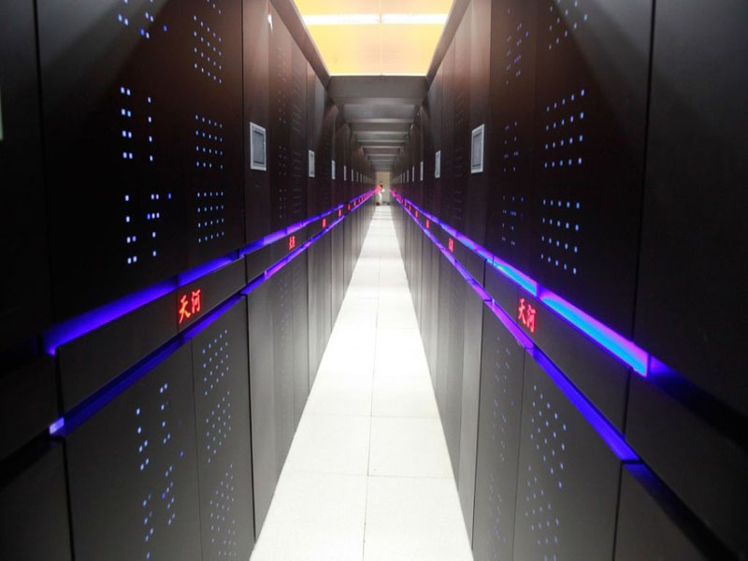
Найпотужніший сьогодні суперкомп'ютер у світі
Tianhe-2 (Чумацький шлях 2)
2013 року. 200-300 мільйонів доларів. 1300 вчених та інженерів працювали над створенням Tianhe-2, «Чумацький шлях-2». Стійки: 125 Cores: 3120000 Продуктивність: 33862.7 TFlop/s Потужність: 17808.00 kW Пам'ять: 1024000 GB

Slide 18
Системна біологія (systems biology)
Системна біологія — міждисциплінарна область науки, що активно розвивається, яка аналізує складні біологічні системи з урахуванням їх багатокомпонентності, наявності прямих і зворотних зв'язків, а також різнорідності та великої кількості експериментальних даних. Предметом досліджень у цій галузі може бути система регуляції генів, метаболізм, а також клітинна динаміка та взаємодії у клітинній популяції.
(Біохімік може визначити ферменти та продукти циклу Кребса, але розрахувати динаміку зміни їх концентрації може лише системний біолог.)
Найважливішим принципом для системної біології є «холізм», який має замінити «редукціонізм».

Slide 19
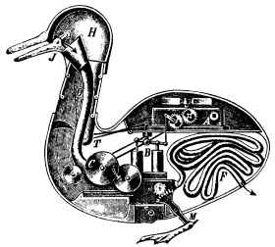
Системна біологія (systems biology)
Редукціоністський підхід припускає, що властивості складної багатокомпонентної системи можна отримати
лише при розгляді її Окремих комнонентів.
Наприклад, фізіологічні
функції організму
стануть зрозумілі
тільки при детальному
знання його окремих
клітин.
Декарт утверждал, что животные могут быть «объяснены» как совокупность работы отдельных автоматов — De homine, 1662.

Slide 20
Холістичний підхід
припускає, що властивості складної багатокомпонентної системи неможливо уявити як суму властивостей її окремих компонентів.
Наприклад, фізіологічні функції організму «не виявлені» під час розгляду окремих клітин.

Slide 21
Системна біологія (systems biology)
Основне завдання системної біології, яка не перетинається з біоінформатикою це – моделювання властивостей динамічних біосистем з дискретним (що має рамки) та безперервним часом (більшість біо-систем).
У цілому нині біологічні системи нерівноважні (відкриті, вони постійно обмінюються із середовищем енергією і речовиною) і нелінійні (зміни їхнього стану в повному обсязі визначається попереднім).
Тому для них використовуються спеціальні методи аналізу та опису (нелінійна динаміка).

Slide 22
Системна біологія (systems biology)
Передумовами виникнення системної біології є :
- Кількісне моделювання ферментативної кінетики - напрямок, що формувався між 1900 і 1970 роками,
- Математичне моделювання зростання популяцій,
- Моделювання у нейрофізіології,
- Теорія динамічних систем та кібернетика.

Slide 23
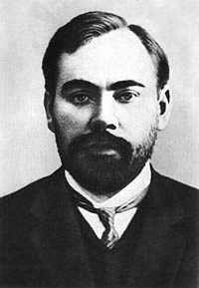

Розвиток системної біології :
Організаційна і теорія і теорія систем Богданова - як не дивно білоруський вчений і революціонер з Гродно - Олександр Малиновський (псевдонім Богданов - один із творців та лідерів РСДРП, спільно з Леніним). Видатний філософ, який написав кілька великих праць про Тектологію, введеної ним науки, що розкриває єдиний принцип устрою, організації та управління біологічних та небіологічних систем. Саме він увів поняття
відкритості біологічної системи, її саморегуляції, самоорганізації, «самоускладнення», можливості зменшення ентропії, завдяки яким багато таких систем мають холістичними властивостями. Малиновський/Богданов - визнаний творець основ системної біології, біоінформатики та кібернетики.

Slide 24
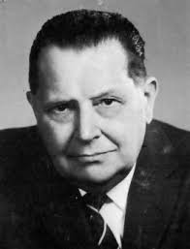
Карл Людвіг фон Берталанфі
основний популяризатор теорії систем США. Головним чином, запозичував та розвивав ідеї в математиці систем. Широко відомий як "батько" загальної теорії систем.
Теоретично обґрунтував, що термодинамічні класичні закони (збереження енергії та маси та зростання ентропії) «не працюють» при розгляді біологічних систем

Slide 25
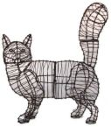
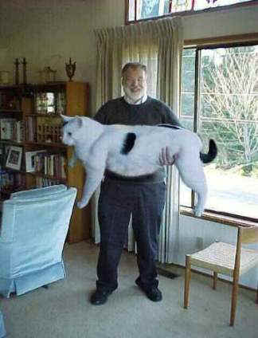


Відкриті системи по Берталанфі можуть приймати більше енергії, ніж віддавати. Вони вдосконалять себе самі, за закладеним у яких принципом організації, саморегуляції та самоврядування. У разі біології – на основі генетичного коду та його реалізації (фенома) у межах, що задаються даними умовами існування.

Slide 26
Етапи розвитку системної біології :
Модель біологічного зростання Берталанфі
Найпростіше диференціальне рівняння (рівняння для опису динамічних процесів - підставляються відомі параметри та їх співвідношення, тобто коефіцієнти, що дозволяє знайти невідомі параметри, що цікавлять нас, а також побудувати графік і по ньому встановити невідомі параметри).
Зрівняння зміни довжини (будь-яких розмірів) з часом :
L – довжина, t – час
r_{B} – швидкість зростання по Бертфаланфі
L_{oo} – гранична довжина організму.
Додаткові коефіцієнти (не зазначені вище) – доступності їжі, рівня метаболізму, фази онтогенезу тощо. Вони допомагають більш точно розрахувати зміну зростання часу. Модель використовується і зараз.

Slide 27
Однією з перших моделей, у якій вирішувалося завдання фізіології, була модель поширення нервового імпульсу (потенціалу дії), створена А. Ходжкіним і Еге. Хакслі для аксона кальмара (1952 р.)
У 1960 р. Денис Нобл створив першу модель клітин-пейсмейкерів у серці – математичну модель серцевого ритму..
Офіційне визнання сучасної Системної біології як окремої науки відносять до міжнародного симпозіуму, що проходив у Клівленді в 1966 р., під назвою Systems Theory and Biology - Системна теорія та біологія.
У 1960-70 роках розвивалися перші метаболічні моделі – моделі мереж ферментів та його активності. З'явилися теорії Метаболічного контролю, зворотного негативного та позитивного зв'язку для регуляції, з'явилися перші доступні розрахункові моделі для структур білка.

Slide 28
1980-ті роки: під час бурхливого розвитку молекулярної біології про моделювання забули, тим більше, що у біологів розвинувся скептициз до всемогутності математики та фізики..
З початку 90-х, так званої ери геноміки, коли з'явилися перші величезні масиви нуклеотидних та амінокислотних послідовностей, потреби в їх аналізі призвели до нового бурхливого витку розвитку системної біології..
Прорив у швидкодії та доступності комп'ютерних технологій (1990-2000 рр.) вилився у залученні все більшої кількості програмістів, математиків та фізиків-теоретиків у біологію.
Після 2000 з'явилися -омікси - сімейство наук, які створили необхідність обробки величезних масивів біологічних даних.

Slide 29
Сумежні дисципліни (та їх об'єкти), з яких, головним чином, беруться та аналізуються дані в біоінформатиці та системній біології :
- Феноміка: варіації у фенотипі та її зміна протягом життєвого циклу.
- Геноміка: ДНК послідовності організмів чи клітин. Анотація, картування та аналіз генів, екзонів (кодир.) та інтронів (некодир.), інших ділянок.
- Епігеноміка / Епігенетика: транскриптомна регуляція, що не кодуються геномом, наприклад, ДНК метилювання або ацетилювання гістонів.
- Транскриптоміка: вимірювання зміни експресії окремих генів за допомогою DNA microarrays (ДНК-чіпів).
- Інтерфероміка: знання про механізми та різноманіття систем «коригування» транскриптів, наприклад, РНК-інтерференція.

Slide 30
Сумежні дисципліни (та їх об'єкти), з яких, головним чином, беруться та аналізуються дані в біоінформатиці та системній біології :
- Протеоміка (транслятоміка – більш рідкісна назва): вимірювання білків та пептидів за допомогою двовимірного гель-електрофорезу у комбінації з мас-спектрометрією, HPLC та інших детекторів. Поділяється на фосфопротеомікс, глікопротеомікс, мембранний та ендомембранний протемікс та ін..
- Метаболоміка: вимірювання співвідношення, різноманітності та розподілу, а також зв'язки з функціями організму невеликих молекул (т.зв. метаболітів), що не належать до біополімерів.
- Глікоміка: вимірювання співвідношення, різноманітності та розподілу, а також зв'язки з функціями організму вуглеводів.

Slide 31
Сумежні дисципліни (та їх об'єкти), з яких, головним чином, беруться та аналізуються дані в біоінформатиці та системній біології :
- Ліпідоміка: вимірювання співвідношення, різноманітності та розподілу, а також зв'язки з функціями організму ліпідів.
- Інтерактоміка: вимірювання та аналіз взаємодій між молекулами, хімічних реакцій. Наприклад, білок-білкові взаємодії.
- Нейроелектродинаміка: аналіз організація та функція нейронів як динамічної системи, здатної обробляти інформацію за допомогою електричних сигналів.
- Іономіка та флаксоміка: області, що вивчають активності та розподіл іонів та їх потоків, відповідно.
- Біоміка: системний аналіз біома (прояву життя – явищ властивих тільки живим системам).

Slide 32
Інструменти системної біології
Дослідження в галузі системної біології найчастіше полягають у розробці моделі складної біологічної системи, тобто моделі, сконструйованої на основі кількісних даних про елементарні процеси, що становлять систему.
Для аналізу отриманих систем можуть застосовуватися математичні методи нелінійної динаміки, теорії випадкових процесів або використовуватися теорія управління.
Через складність об'єкта вивчення, велику кількість параметрів, змінних та рівнянь, що описують біологічну систему, сучасна системна біологія немислима без використання комп'ютерних технологій.

Slide 33
National Science Foundation (NSF) – свого роду фонд фундаментальних досліджень США
Серед завдань біології 21 століття поставив і серйозний виклик для системної біології - побудова моделі функціонування цілої клітини. Це завдання вже певною мірою вирішено

Slide 34
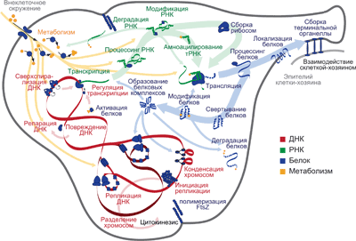
Karr J.R., Sanghvi J.C., Macklin D.N., Gutschow M.V., Jacobs J.M., Bolival B., Assad-Garcia N., Glass J.I., Covert M.W. (2012).
A Whole-Cell Computational Model Predicts Phenotype from Genotype.
Cell 150, 389–401;
Модель клітини Mycoplasma genitalium як цілого, що складається з 28 субмоделей різних клітинних процесів. Субмоделі згруповані за категоріями: ДНК, РНК, білки та метаболізм. Субмоделі пов'язані один з одним через загальні метаболіти, РНК, білки та хромосомальну ДНК, що показано стрілками відповідних кольорів.

Slide 35
Системна біологія (systems biology)

Slide 36
ПРЕДМЕТ?
Математична біологія
або Біоматематика
Комп'ютерна біологія
або Біоінформатика
Інтегративна біологія
або Системна біологія
Комп'ютерна медицина
або Медична фізика
Notes:
Aebersold now SystemsX, Basel
Systems biology involves the application of experimental, theoretical, and computational techniques to the study of biological organisms at all levels, from the molecular, through the cellular, to the organ, organism, and populations. Its aim is to understand biological processes as integrated systems instead of as isolated parts.
NIH, Systems Biology Workshop

Slide 37
Определения
What is Systems Biology?
Системна біологія включає застосування експериментальних, теоретичних і комп'ютерних методів вивчення біологічних організмів на всіх рівнях від молекулярного, через клітинний, тканинний, до органного, організмового і популяційного. Мета – розуміння біологічних процесів як інтеграційних систем замість ізольованих елементів. NIH Systems Biology Workshop 2002
“Systems biology” is quickly emerging as the popular term describing many exciting scientific activities of postgenomic biology.
Allen W. Cowley, Jr. Editor-in-Chief, Physiological Genomics
Definition: …?
Systems biology involves the application of experimental, theoretical, and computational techniques to the study of biological organisms at all levels, from the molecular, through the cellular, to the organ, organism, and populations. Its aim is to understand biological processes as integrated systems instead of as isolated parts.
NIH Systems Biology Workshop 2002
Integrative Biology is the study of biological systems approached by incorporating many diverse perspectives and disciplines, e.g. natural, physical and sciences, that complement one another to unravel the complexity of biology.
Keita Ito, Vice Director AO Research Davos
Systems biology is an academic field that seeks to integrate high-throughput biological studies to understand how biological systems function. By studying the relationships and interactions between various parts of a biological system (e.g. metabolic pathways, organelles, cells, physiological systems, organisms etc.) it is hoped that eventually an understandable model of the whole system can be developed.
Wikipedia
Systems biology concerns the study of the connectivity between the components of living matter and how the connectivity between these components can lead to emergent properties i.e. the properties of a system that are not derivable by summing the properties of its component parts.
EMBL
Integrative biology has the same meaning as systemic biology. By the way, it is a new wording, more fashionable, for physiology...
Jean-Pierre Boissel, Lyon France
Notes:
Aebersold now SystemsX, Basel
Systems biology involves the application of experimental, theoretical, and computational techniques to the study of biological organisms at all levels, from the molecular, through the cellular, to the organ, organism, and populations. Its aim is to understand biological processes as integrated systems instead of as isolated parts.
NIH, Systems Biology Workshop

Slide 38
Определения
What is Systems Biology?
“Systems biology” is quickly emerging as the popular term describing many exciting scientific activities of postgenomic biology.
Allen W. Cowley, Jr. Editor-in-Chief, Physiological Genomics
Perhaps surprisingly, a concise definition of Systems Biology that most of us can agree upon has yet to emerge.
Ruedi Aebersold
Institute for Systems Biology, Seattle
Definition: …?
Systems biology involves the application of experimental, theoretical, and computational techniques to the study of biological organisms at all levels, from the molecular, through the cellular, to the organ, organism, and populations. Its aim is to understand biological processes as integrated systems instead of as isolated parts.
NIH Systems Biology Workshop 2002
Можливо дивно, але точне визначення системної біології, з яким би погодилася більшість, ще не дозріло. Ruedi Aebersold Institute for Systems Biology, Seattle
Integrative Biology is the study of biological systems approached by incorporating many diverse perspectives and disciplines, e.g. natural, physical and sciences, that complement one another to unravel the complexity of biology.
Keita Ito, Vice Director AO Research Davos
Systems biology is an academic field that seeks to integrate high-throughput biological studies to understand how biological systems function. By studying the relationships and interactions between various parts of a biological system (e.g. metabolic pathways, organelles, cells, physiological systems, organisms etc.) it is hoped that eventually an understandable model of the whole system can be developed.
Wikipedia
Systems biology concerns the study of the connectivity between the components of living matter and how the connectivity between these components can lead to emergent properties i.e. the properties of a system that are not derivable by summing the properties of its component parts.
EMBL
Integrative biology has the same meaning as systemic biology. By the way, it is a new wording, more fashionable, for physiology...
Jean-Pierre Boissel, Lyon France
Notes:
Aebersold now SystemsX, Basel
Systems biology involves the application of experimental, theoretical, and computational techniques to the study of biological organisms at all levels, from the molecular, through the cellular, to the organ, organism, and populations. Its aim is to understand biological processes as integrated systems instead of as isolated parts.
NIH, Systems Biology Workshop

Slide 39
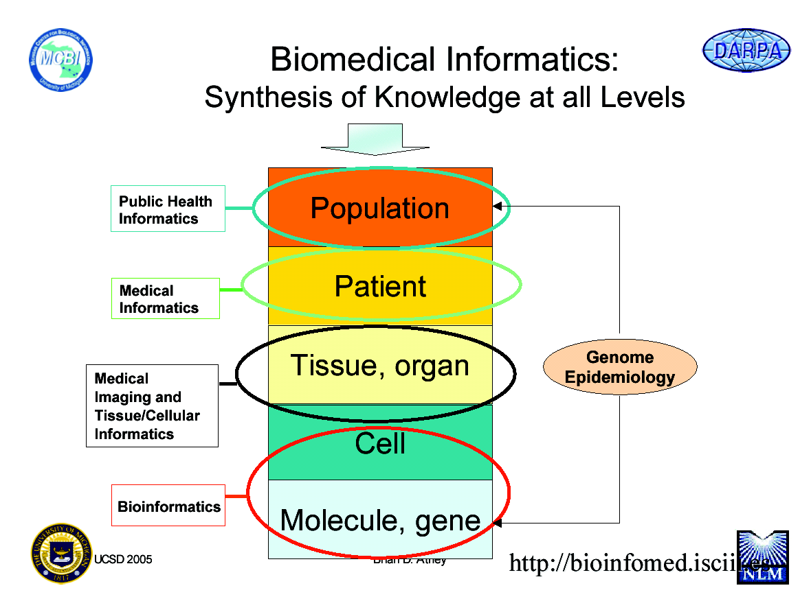

Slide 40
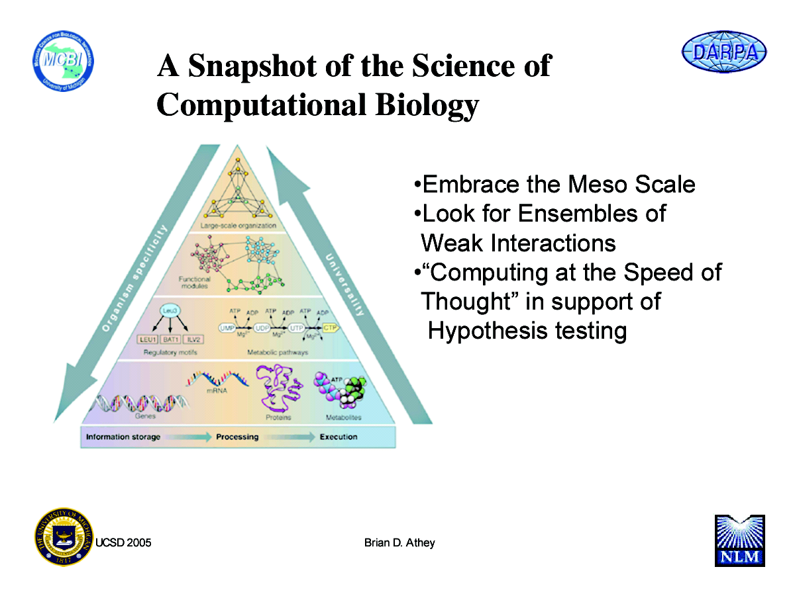

Slide 41
Система та Способи її аналізу…
Етимологія :
synthithemi, грець. ‘Збирати разом’
Визначення: (Ludwig von Bertalanffy, 1901-1972): Система – сутність, що підтримує своє існування завдяки взаємодії своїх частин.
System
R
E
D
U
C
E
I
N
T
E
G
R
A
T
E
Parts
Notes:
Reductionism, Integrationism

Slide 42
Модель як Метод дослідження
System Insight
Models
‘…simplified description of a system, to assist calculations and predictions.’
Oxford Concise Dictionary
Relevant (доречний, відповідний,
      суттєвий)
Representative (типовий,
          характерний)
Reproducible (відтворюваний)
Reasonable (розумний)
Notes:
Models BRIDGING the gap
Wet and Dry!

Slide 43
СКЛАДНІСТЬ БІОЛОГІЧНИХ СИСТЕМ
Багаторівнева ієрархія:
молекули, клітини, тканини,
орган, організм, населення ...
Різнопорядкові
просторово-часові шкали
Інтеграція процесів
різноманітною
фізичної природи
Відкриті,
нерівноважні
системи
Notes:
Aebersold now SystemsX, Basel
Systems biology involves the application of experimental, theoretical, and computational techniques to the study of biological organisms at all levels, from the molecular, through the cellular, to the organ, organism, and populations. Its aim is to understand biological processes as integrated systems instead of as isolated parts.
NIH, Systems Biology Workshop

Slide 44
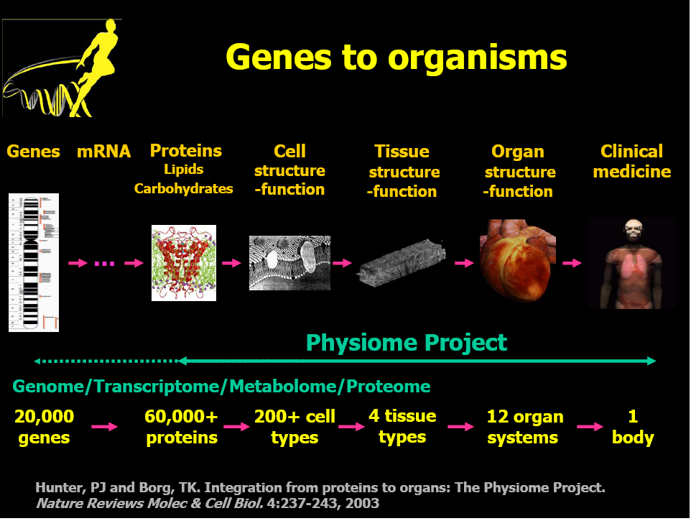

Slide 45
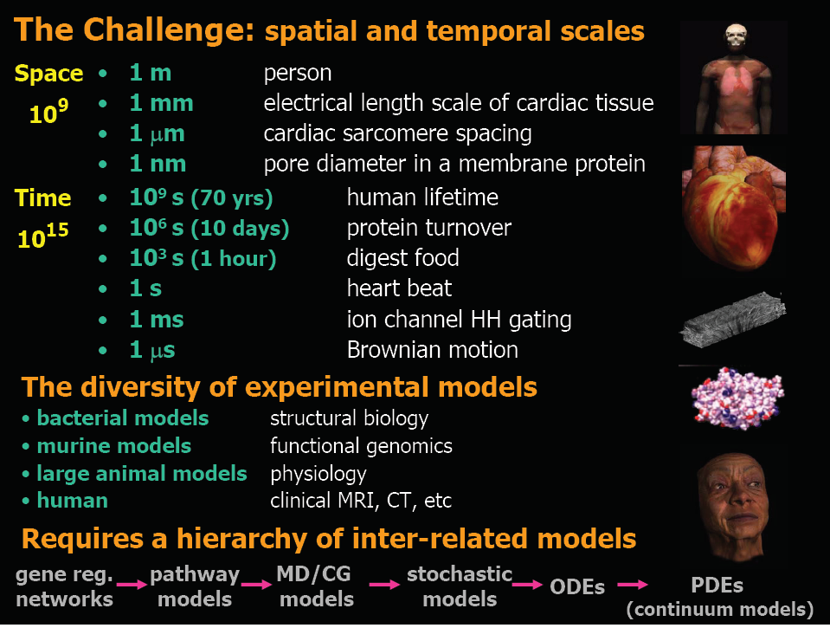

Slide 46
I. МАТЕМАТИЧНЕ МОДЕЛЮВАННЯ
Створення моделей. Ієрархія моделей від субмолекулярного до надпопуляційного рівня. Якісне та кількісне дослідження моделей.

Slide 47
II. БІОІНФОРМАТИКА
Геноміка. Транскриптоміка. Протеоміка. Метаболоміка. Проблеми інтерпретації експериментальних даних. Розробка алгоритмів. Бази даних. Створення програмних розробок.

Slide 48
III. ОЧИСЛЮВАЛЬНІ ТА ІНФОРМАЦІЙНІ ТЕХНОЛОГІЇ
Методи збору, обробки та передачі даних для отримання інформації нової якості про стан об'єкта, процесу чи явища. Численні методи обробки експериментальних даних. Розпізнавання образів. Кластеризація. Організація паралельних обчислень. Організація розподілених обчислень. Обчислювальні технології в галузі молекулярного дизайну, фармакології та біотехнології.

Slide 49
Дисципліни математичної біології
Математична генетика
Популяційна динаміка
Математична екологія
Математична імунологія
Математична епідеміологія
Математична фізіологія
Математична молекулярно-клітинна біологія
Notes:
Aebersold now SystemsX, Basel
Systems biology involves the application of experimental, theoretical, and computational techniques to the study of biological organisms at all levels, from the molecular, through the cellular, to the organ, organism, and populations. Its aim is to understand biological processes as integrated systems instead of as isolated parts.
NIH, Systems Biology Workshop

Slide 50
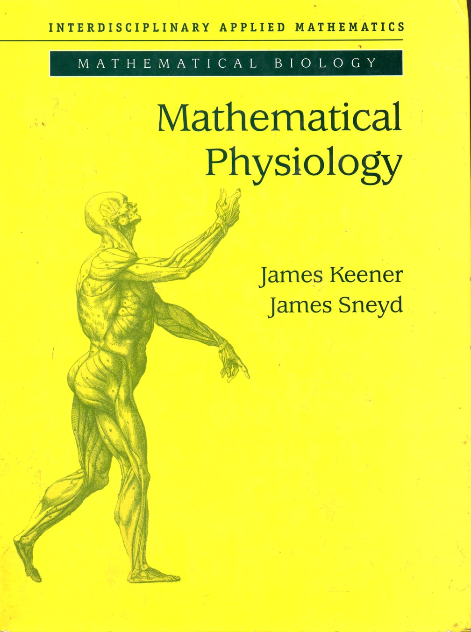
Математична Фізіологія
- кількісний опис фізіологічних процесів та систем

Slide 51
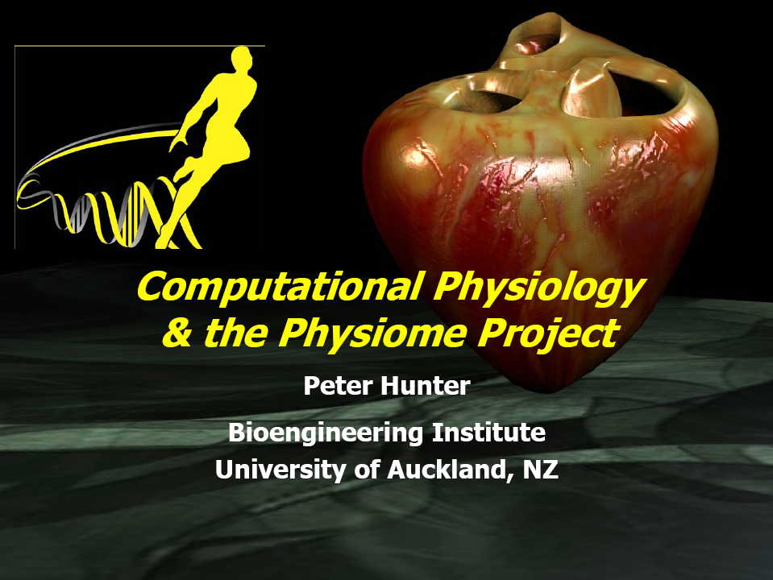
Talk at the STEP#1 Conference, Brussels, 2006 www.europhysiome.org

Slide 52
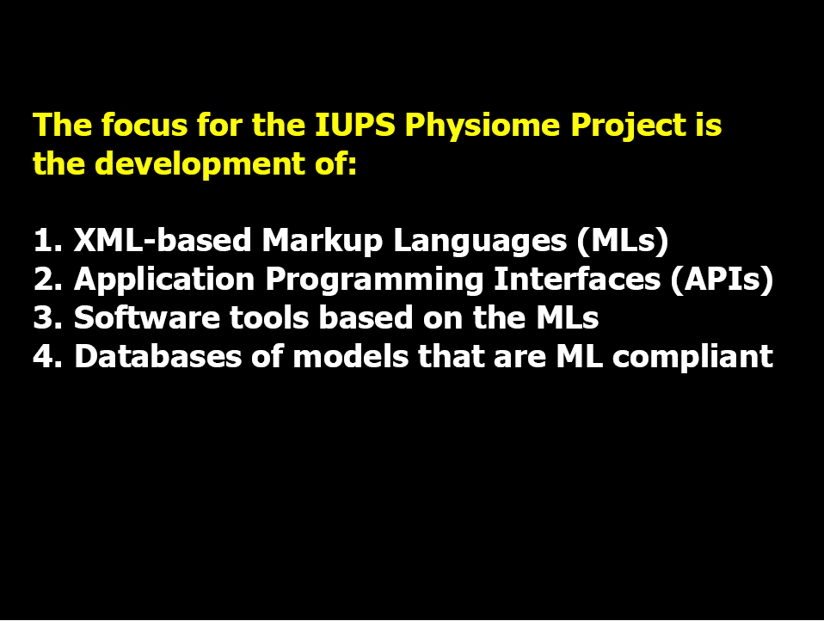

Slide 53
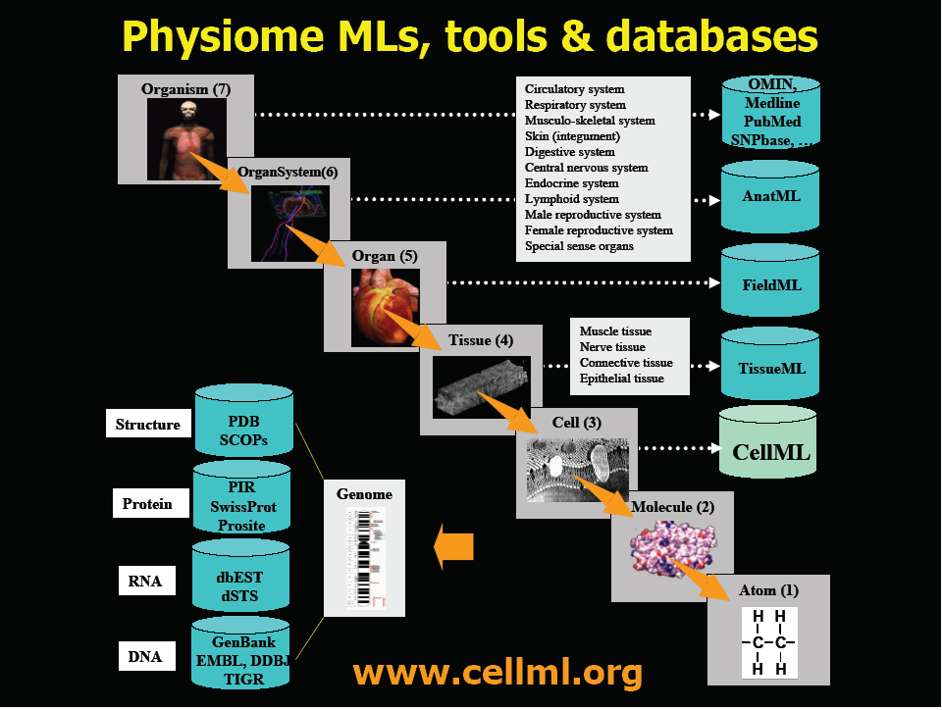

Slide 54
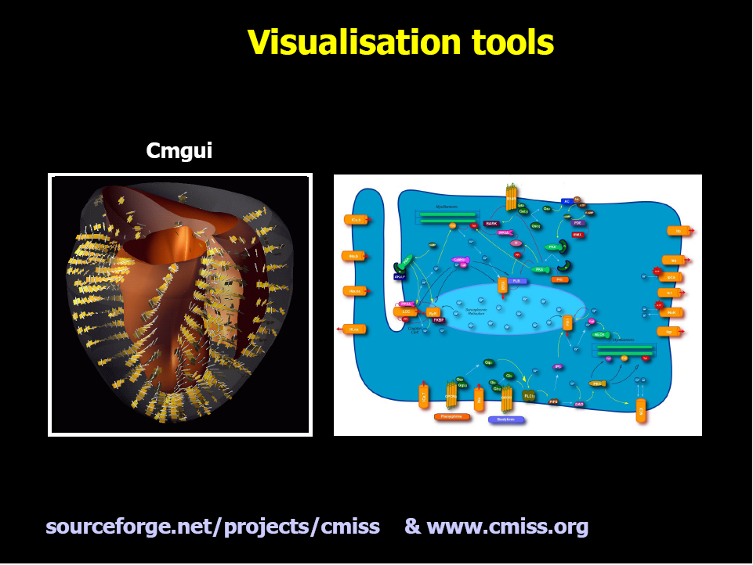

Slide 55
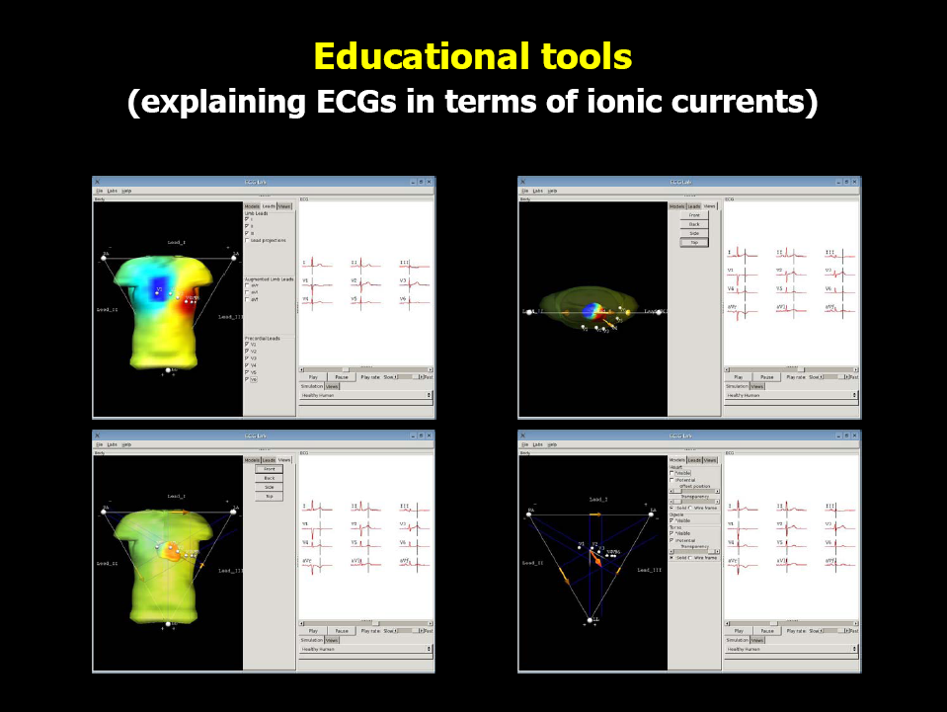

Slide 56
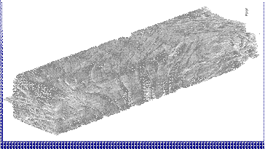
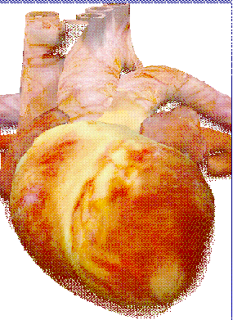
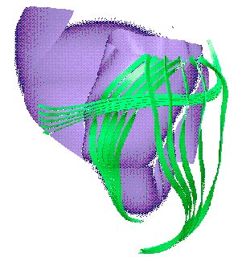
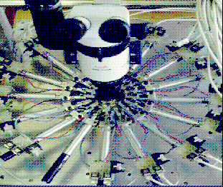
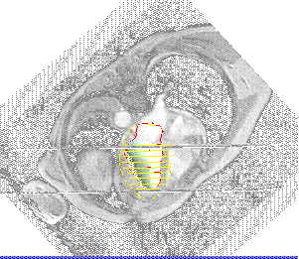
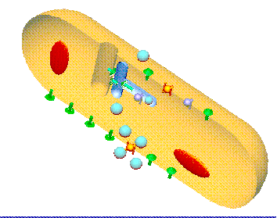
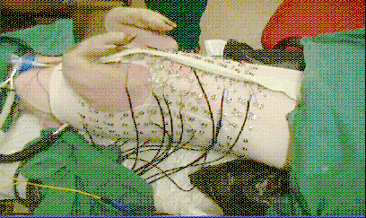
Cardiome Project
Tissue Structure
Heart model
Anatomy
Tissue properties
Cellular properties
Drug Discovery
Clinical Applications
Model Validation
Rob MacLeod, CVRTI/BE/SCII
Peter Hunter, Auckland University

Slide 57
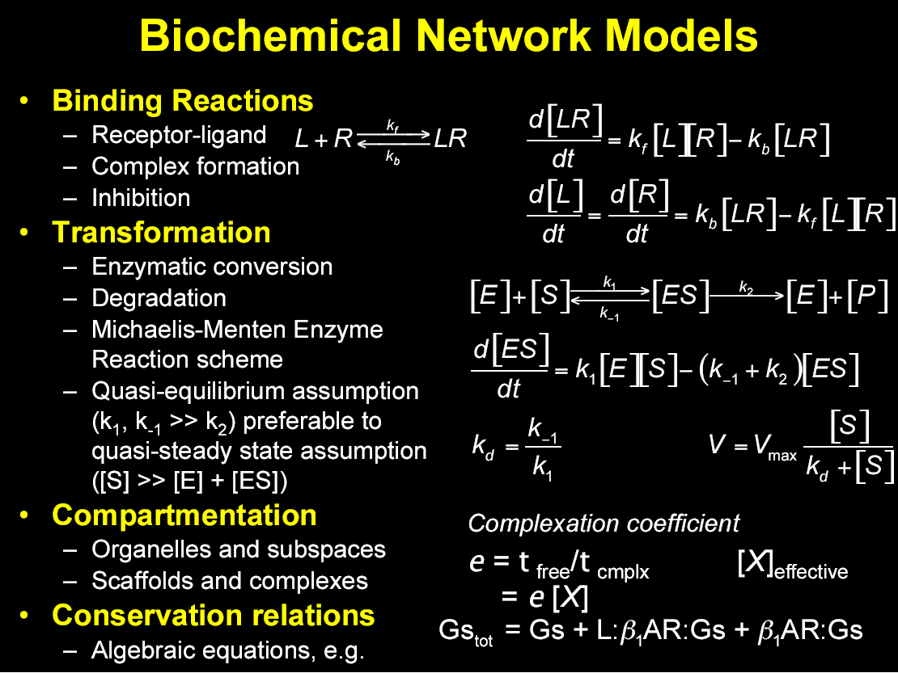

Slide 58
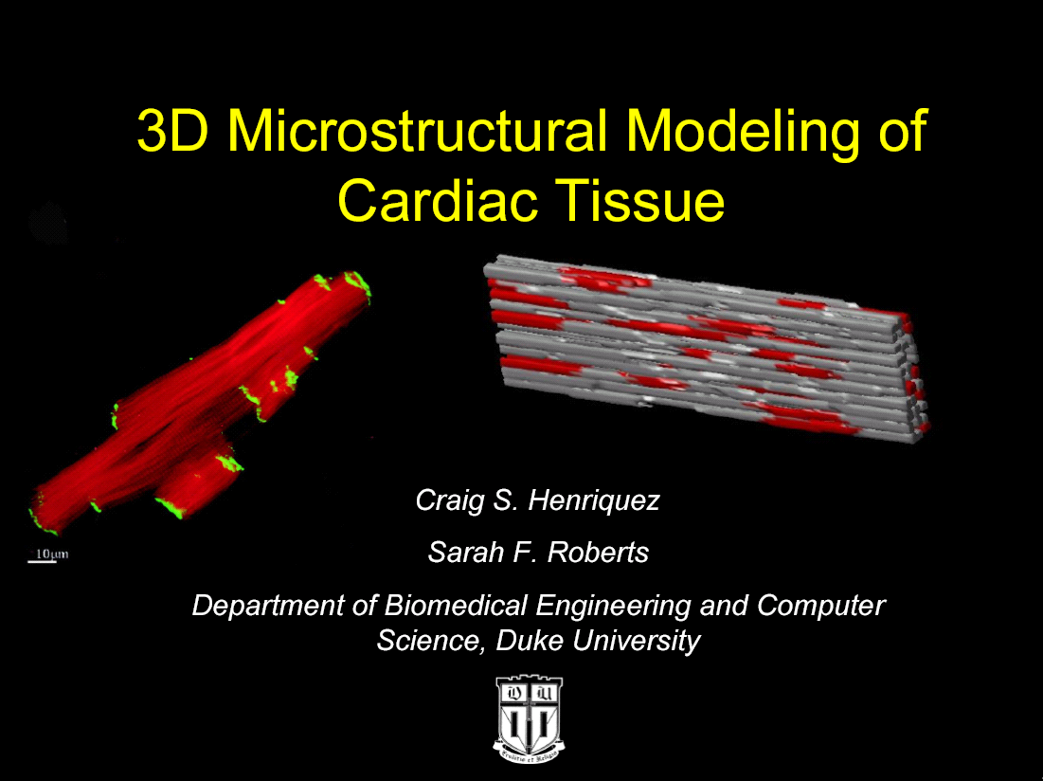

Slide 59
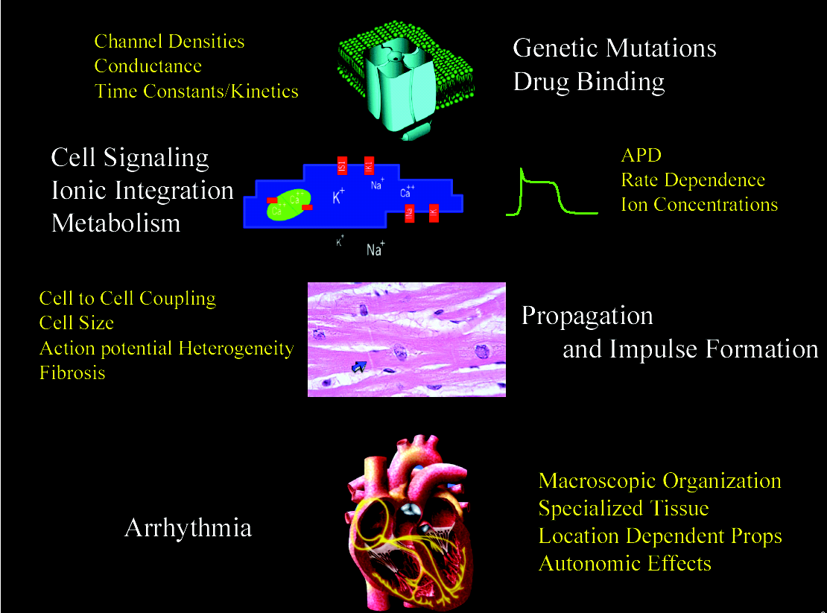

Slide 60
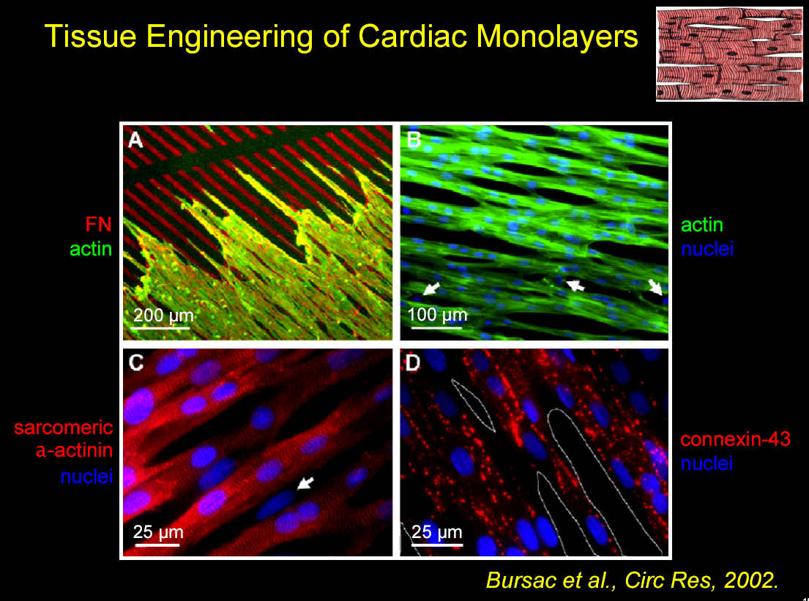

Slide 61
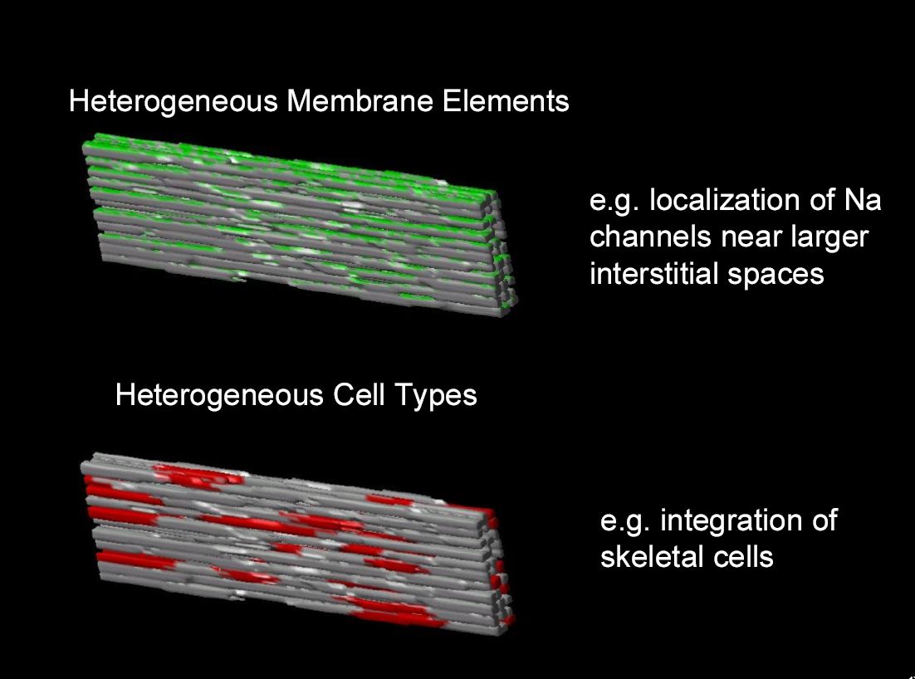

Slide 62
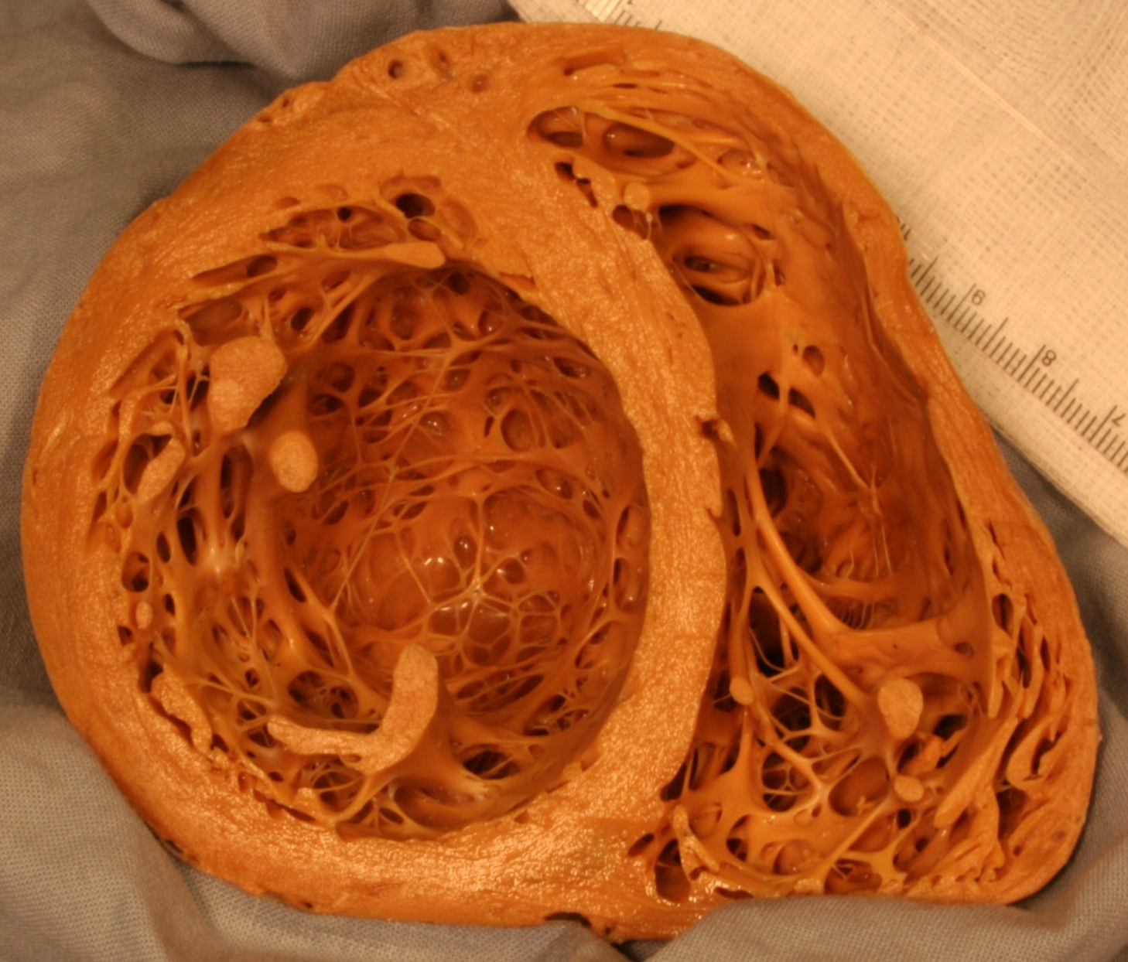
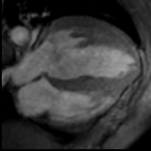
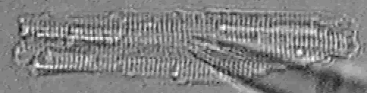
Full Circle: Whole Heart to Single Cell
?

Slide 63
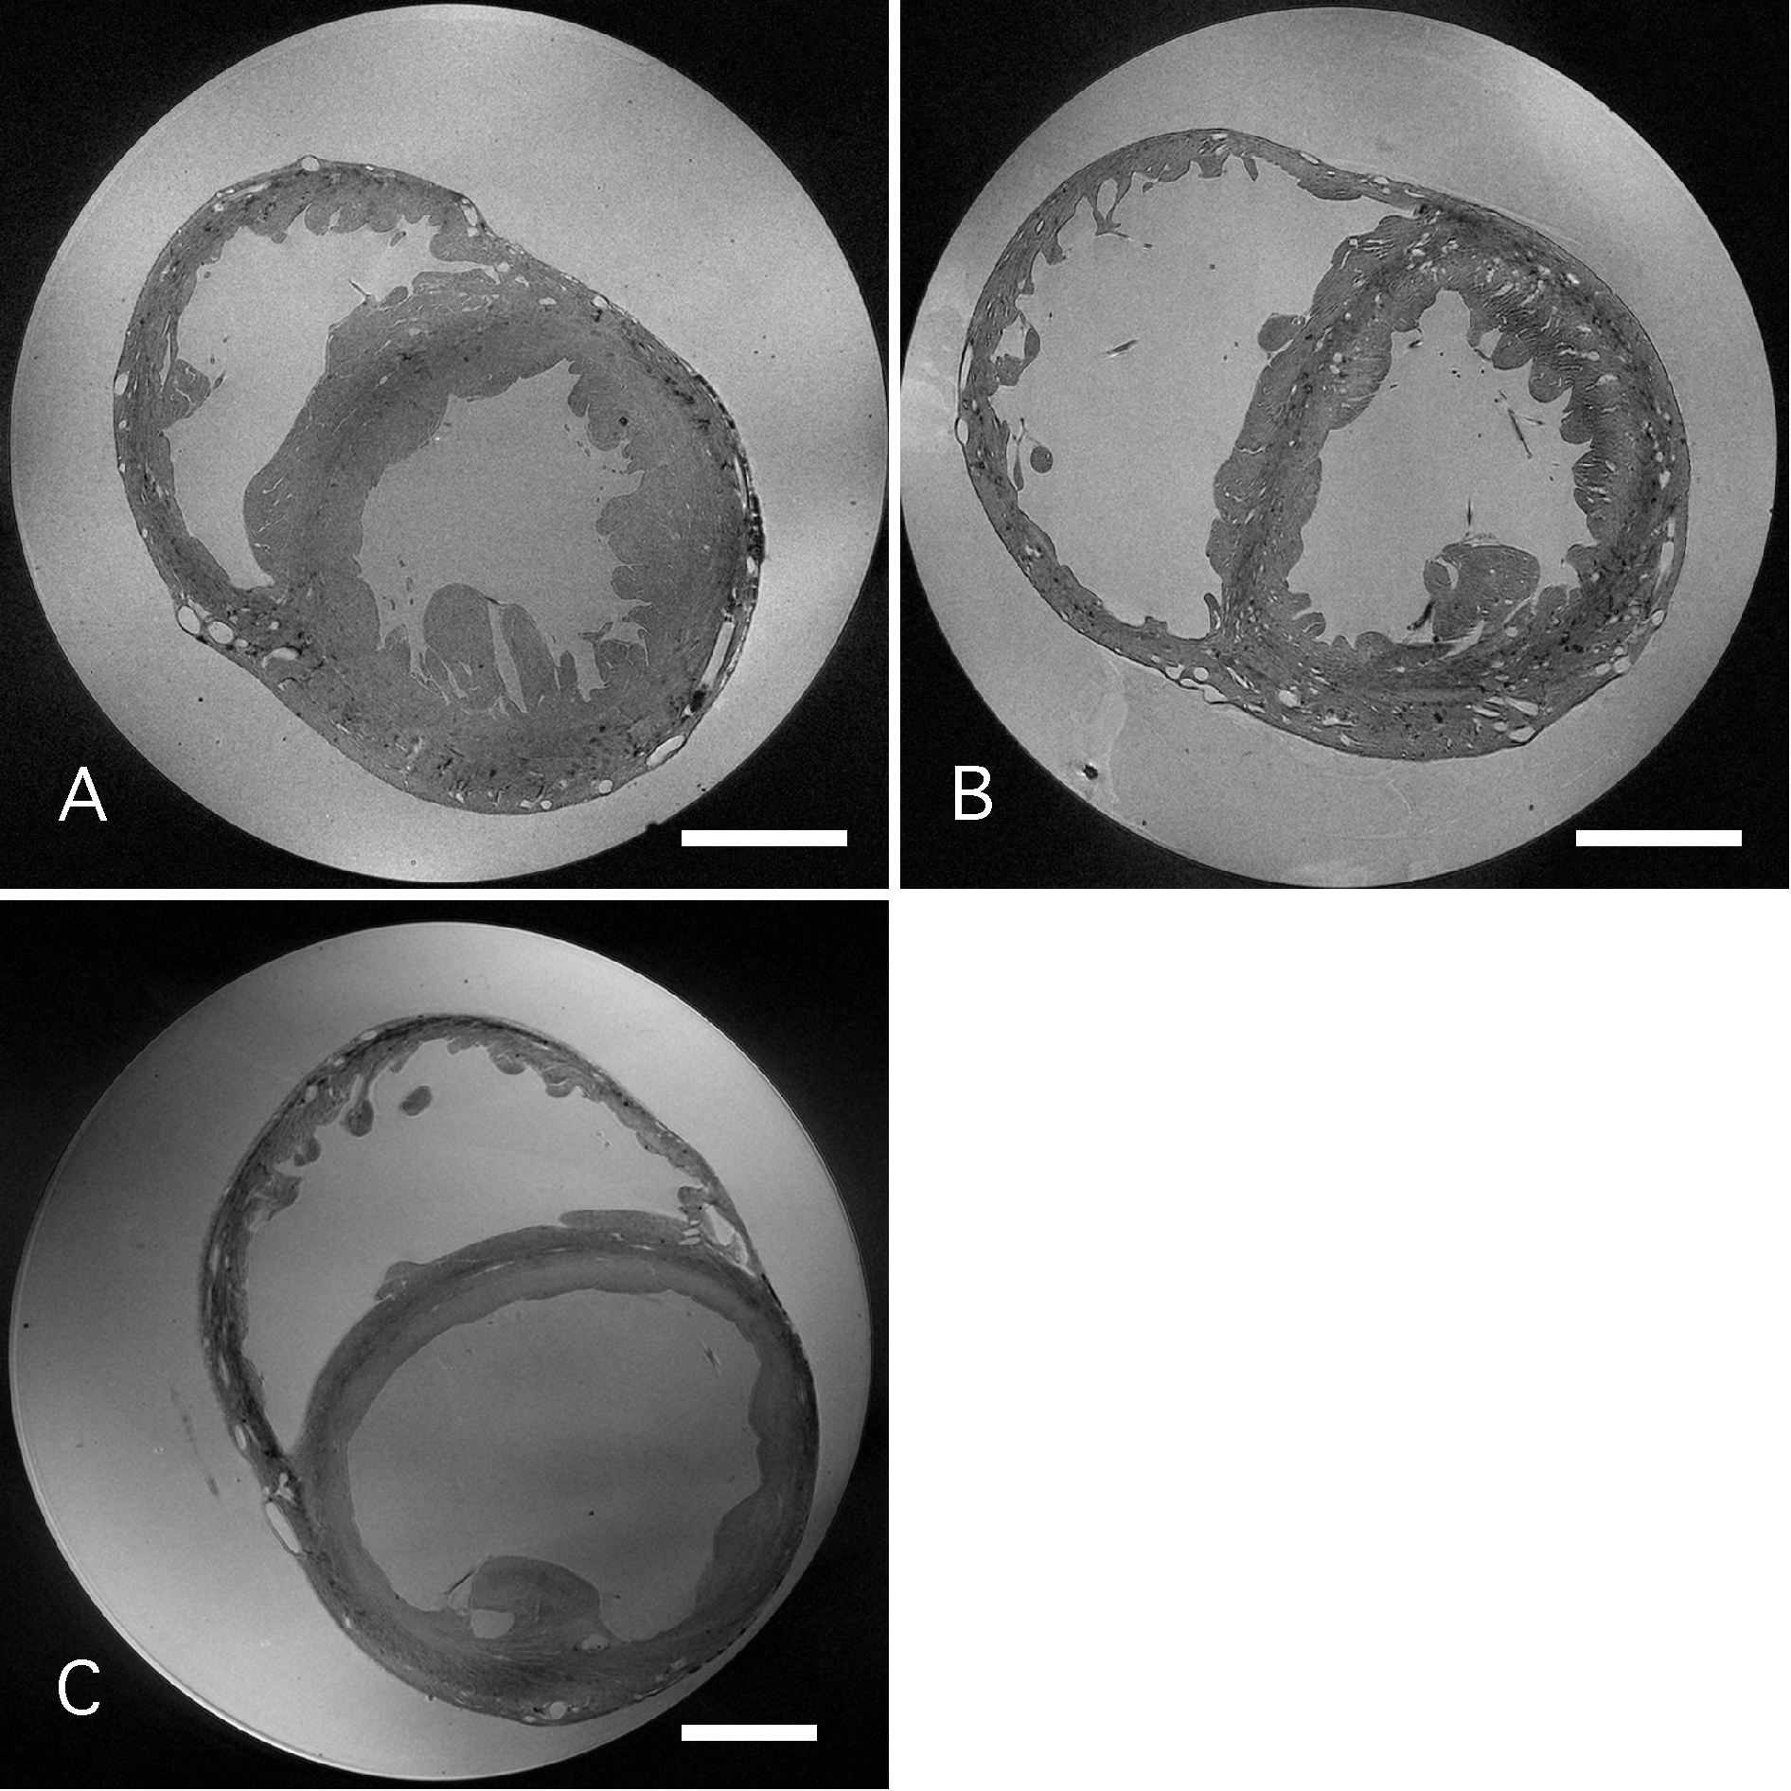
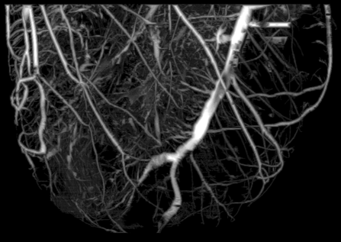
Imaging Organ Structure at Para-Cellular Resolution
Voxel size
25 μm (x/y/z)

Slide 64
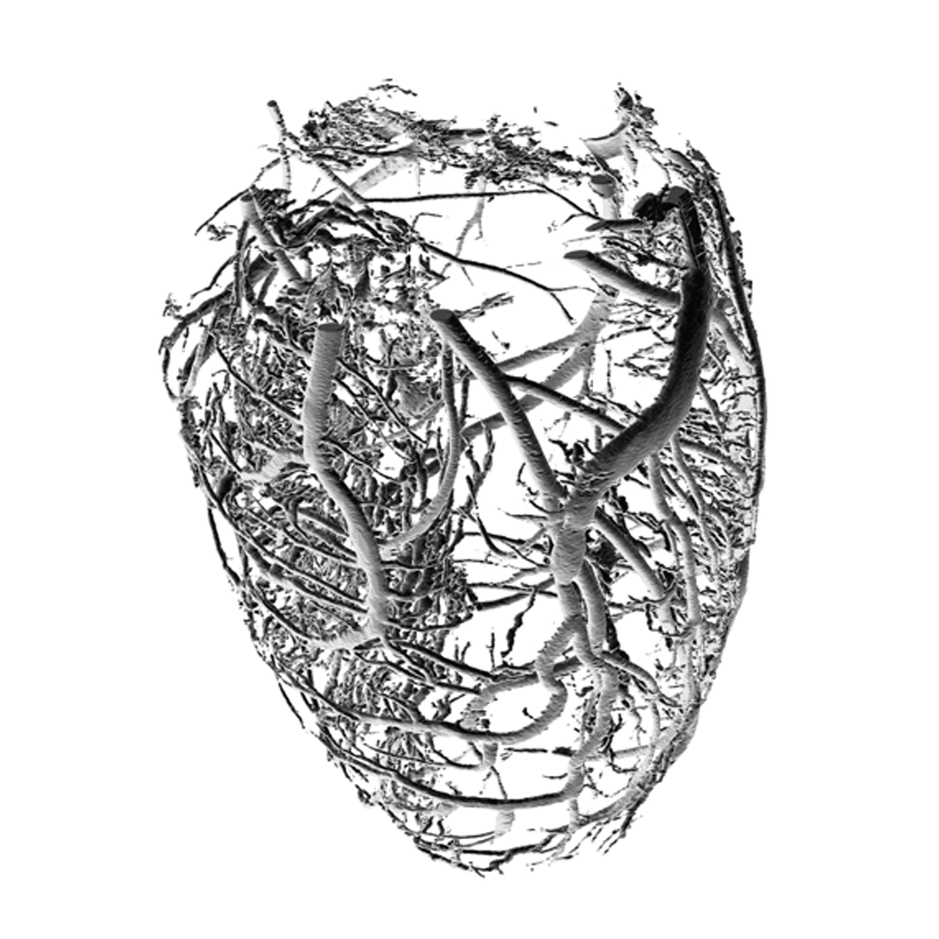
Imaging Organ Structure at Para-Cellular Resolution
Voxel size
25 μm (x/y/z)

Slide 65
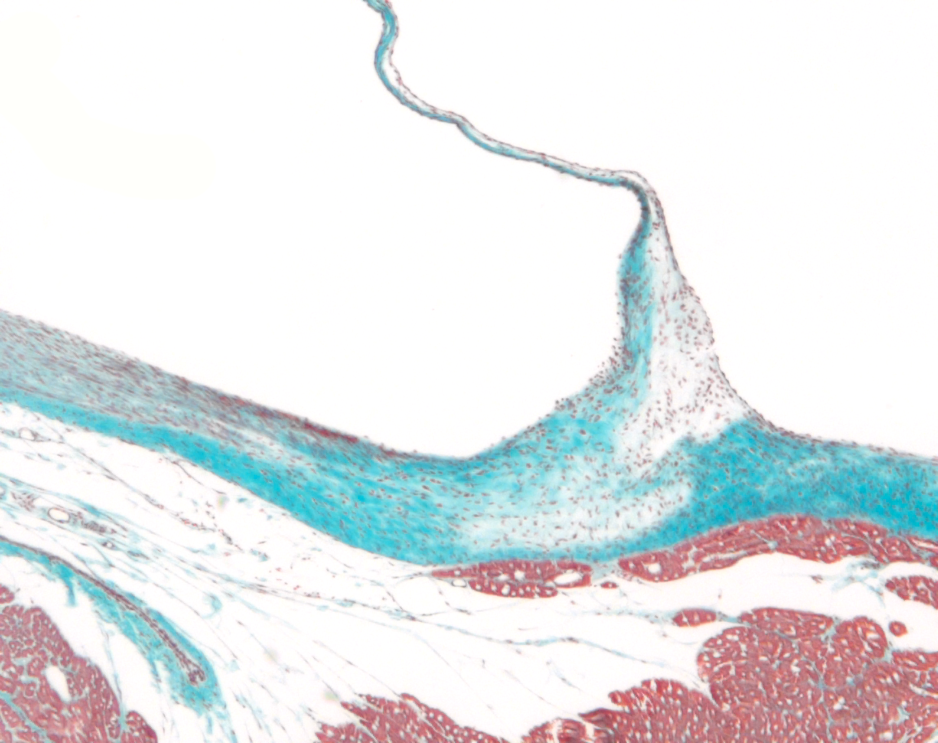
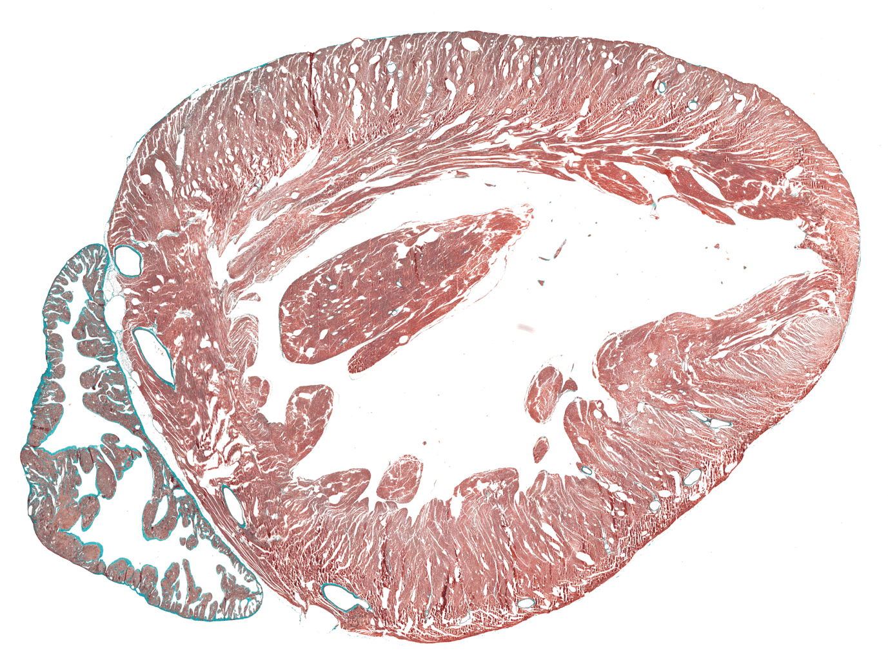

Imaging Structure: Cell to Organ
Pixel resolution 1 μm (x/y)

Slide 66
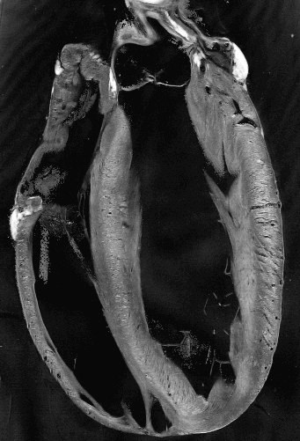
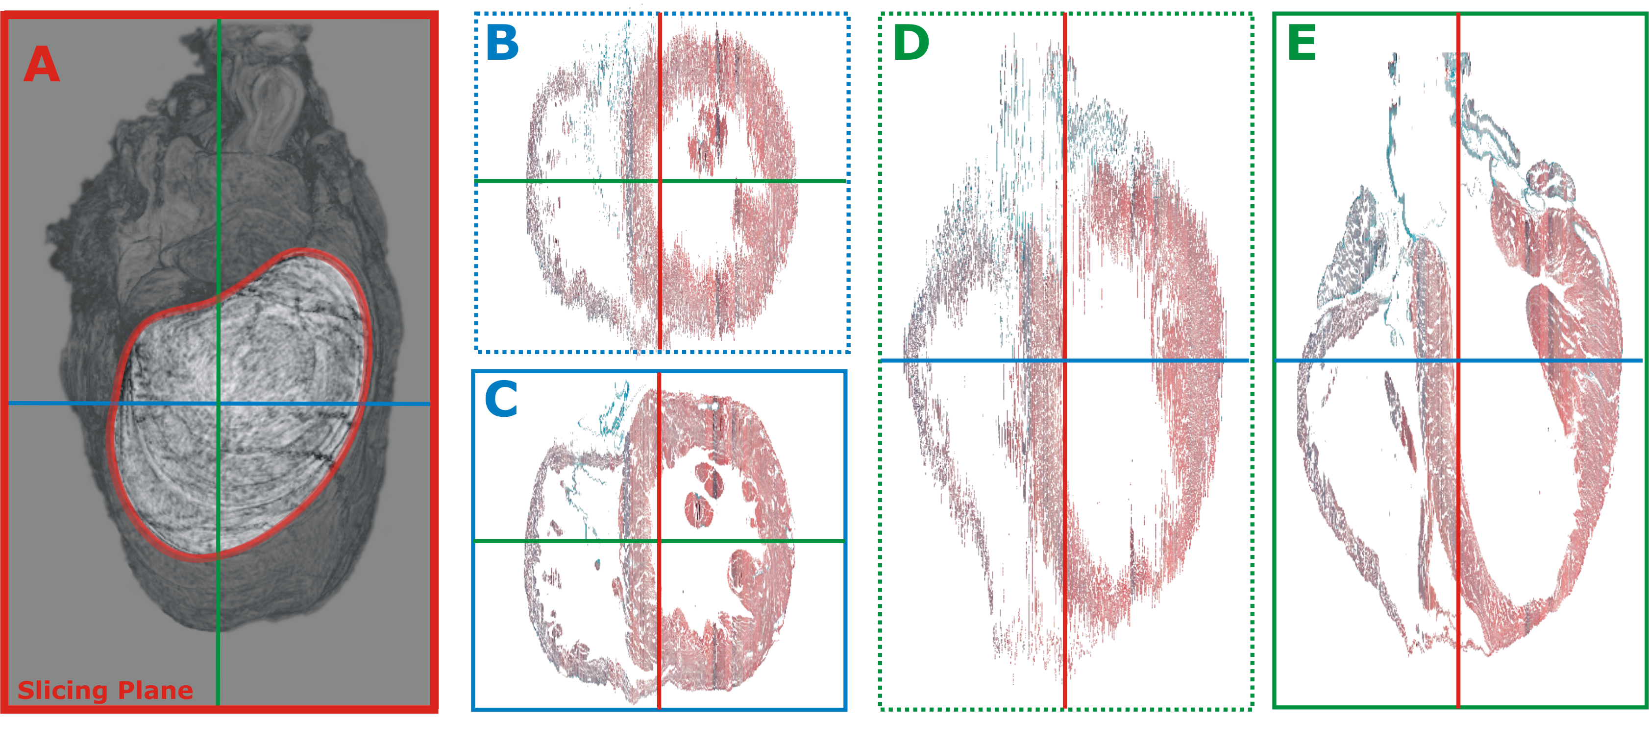
Co-Registration with Sub-Cellular Detail

Slide 67
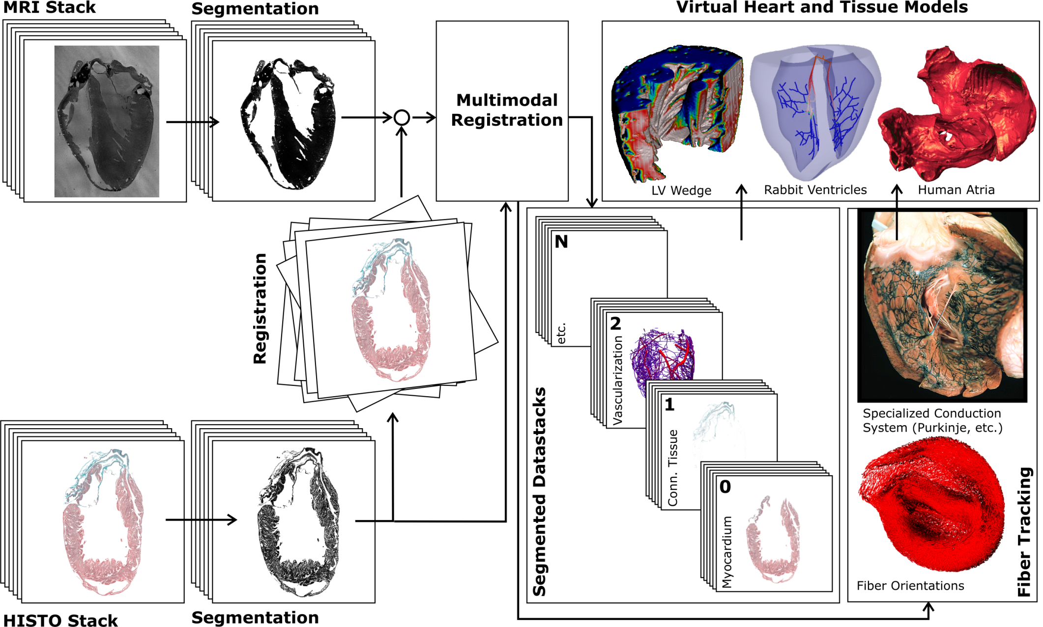
Organ Data-Sets with Sub-Cellular Detail

Slide 68
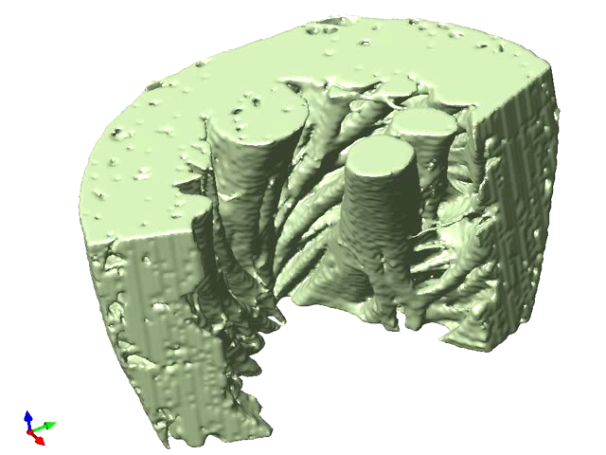
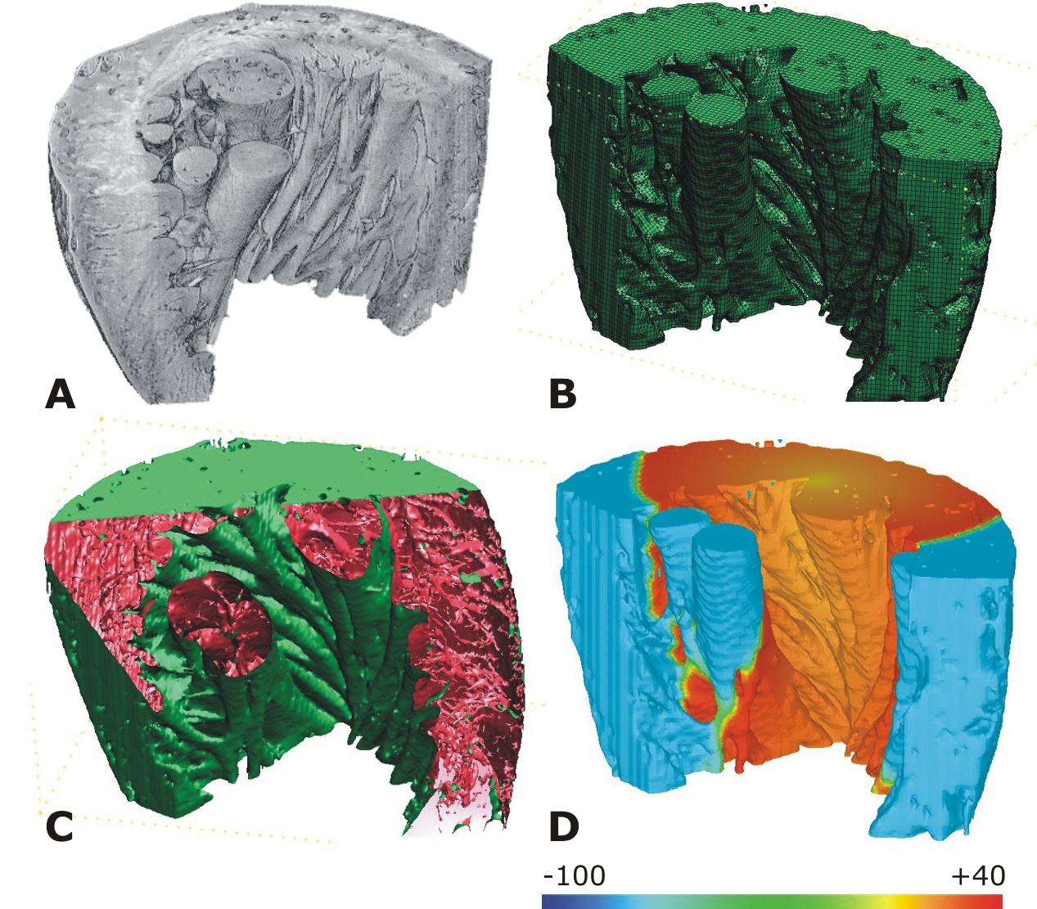
Histo-Anatomical Models
Mesh and Model Generation

Slide 69
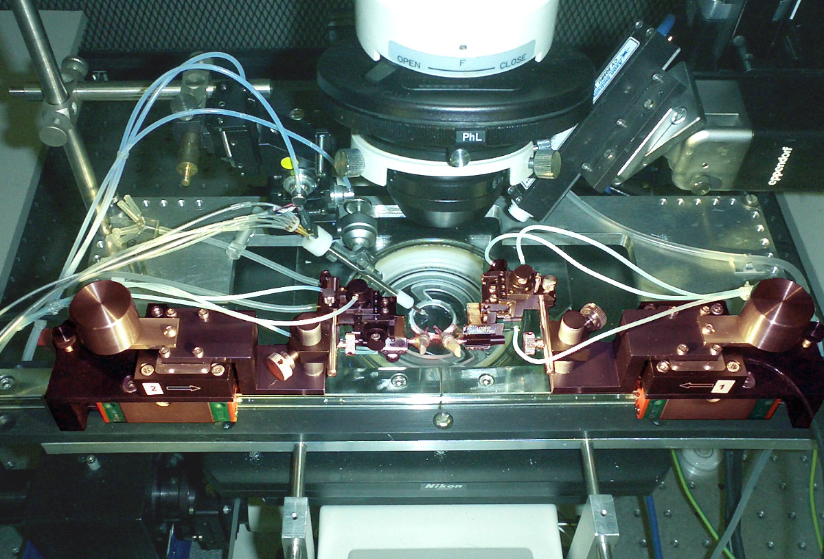
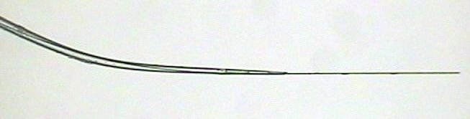
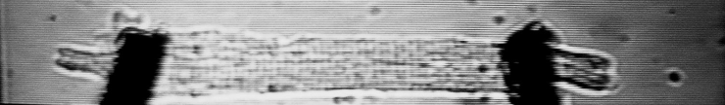
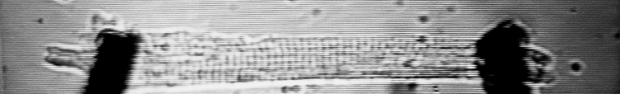

Development of Matching ‘Wet’ Tools
Carbon fiber mount
(stiff glass pipette)
Carbon fiber
(1.20 mm)
Piezo-motor
Piezo-motor

